Slide 1
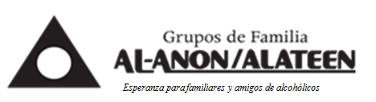
Pautas para apadrinar a grupos sin distrito
Elaboradas por el Comité del Interior
de la Oficina de Servicios Generales

Slide 2


Comunicarse
Establecer contacto telefónico, vía mail o vía whatsapp con el referente de grupo. Solicitar datos de contacto al Comité del Interior.
Se sugiere que los primeros contactos se realicen vía telefónica para estrechar el vinculo. Luego se puede mantener la relación por mensaje de whatsapp, correo electrónico, Facebook o medios de comunicación futuros.

Slide 3


Comunicarse
El primer contacto con el referente del grupo sin distrito sería para preguntar cómo están los miembros del grupo, qué literatura tienen, cuántas personas concurren y todas las preguntas que sean pertinentes para conocer el grupo de modo general.

Slide 4







Sugerir completar la biblioteca Al-Anon/Alateen
Recodar la importancia de practicar el principio de autosuficiencia en todos los aspectos.
Sólo si fuera necesario se sugiere apoyar al grupo que se apadrina a completar la biblioteca de Al-Anon/Alateen obsequiando algún libro o folleto.

Slide 5

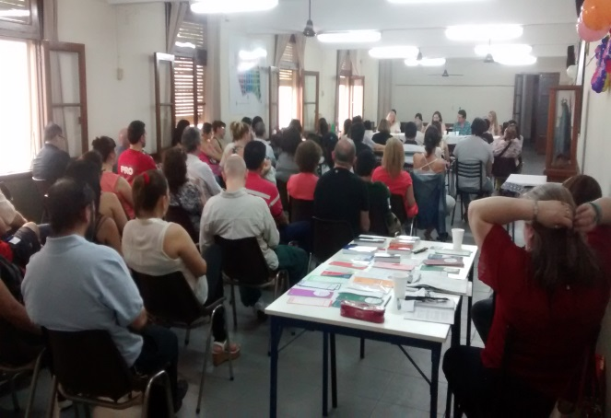
Motivar a la participación
Alentar a que los miembros participen en encuentros, seminarios, jornadas,
Conferencia de Servicio Nacional. Transmitir lo enriquecedor que puede resultar asistir a diferentes encuentros y conocer otras experiencias.

Slide 6

Guiar en el servicio
Compartir con los miembros del grupo sin distrito las guías de coordinación de grupo (en primera instancia) y cuando sea necesario las guías correspondientes a otros servicios.
Alentarlos a difundir la existencia de Al-Anon/Alateen en la zona
Guías a seguir

Slide 7


Visitar
el grupo
La posibilidad de visitar personalmente al grupo que apadrinan es una forma más de acompañar y fortalecer a los miembros que constituyen a ese grupo.

Slide 8

Mantener contacto frecuente con el Comité del Interior
Es importante que tengan en cuenta este aspecto. El Comité debería estar informado acerca de como esta funcionando cada grupo que apadrinan y si tienen dificultades en el apadrinamiento se pueden acercar a cada reunión mensual que tenemos en la
Oficina de Servicio Generales.

Slide 9
En resumen, el apadrinamiento consiste en estar en contacto para apoyar al grupo. Se trata de aplicar los principios y herramientas del programa de manera creativa.
El apadrinamiento NO es hacer por el grupo lo que el grupo tiene que hacer por si mismo.

Slide 10
  Estas pautas elaboradas por el
  Comité del Interior de la
  Oficina de Servicios Generales
  surgen a partir de la experiencia adquirida gracias al servicio.
Si tenés alguna duda podes escribirnos a
c_interior@alanon.org.ar

